Slide 1
基于Web的纪实婚礼摄影作品展示
姓名：陈李钟
学号：201230560304
指导老师：余平祥 副教授

Slide 2
目录
01
研究工作
04
系统演示
02
系统分析与设计
05
致谢
03
研究成果

Slide 3
P
1
art
研究工作

Slide 4

研究内容
1，了解并分析分析一般纪实摄影类网站包含的功能
4，数据库设计
2，对系统进行具体的需求分析
5，搭建开发环境，完成主要功能代码设计
3，系统的交互设计以及其UI设计
6，完善系统，进行系统测试

Slide 5
P
2
art
系统分析与设计

Slide 6
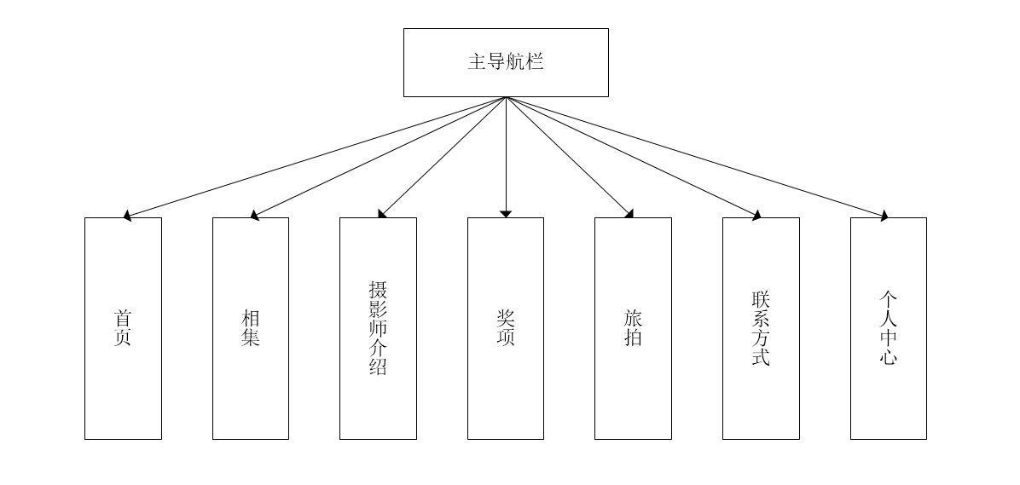
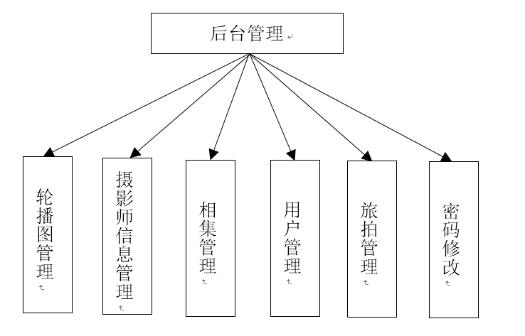
功能模块

Slide 7
关键技术
前端：HTML5、CSS3、jQuery、Bootstrap
后台：PHP、ThinkPHP
数据库：Mysql

Slide 8
P
3
art
研究成果

Slide 9

研究成果
一个基于web的纪实婚礼摄影作品展示网站
管理轮播图
管理摄影师信息
管理相集
管理员
管理旅拍文章
管理用户

Slide 10
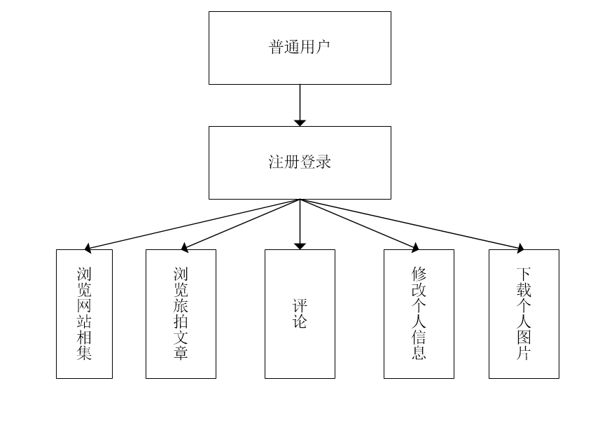
研究成果
一个基于web的纪实婚礼摄影作品展示网站

Slide 11
P
4
art
系统演示

Slide 12
感谢各位老师

